Slide 1
На вид орнамент не приметен
Но он столетия живет
Не зря его на белом свете
Народ издревле бережет.
Быть может, нитками зигзаги
В узоры вытканы не зря
И мы с тобою видим знаки
Славянского календаря.

Slide 2
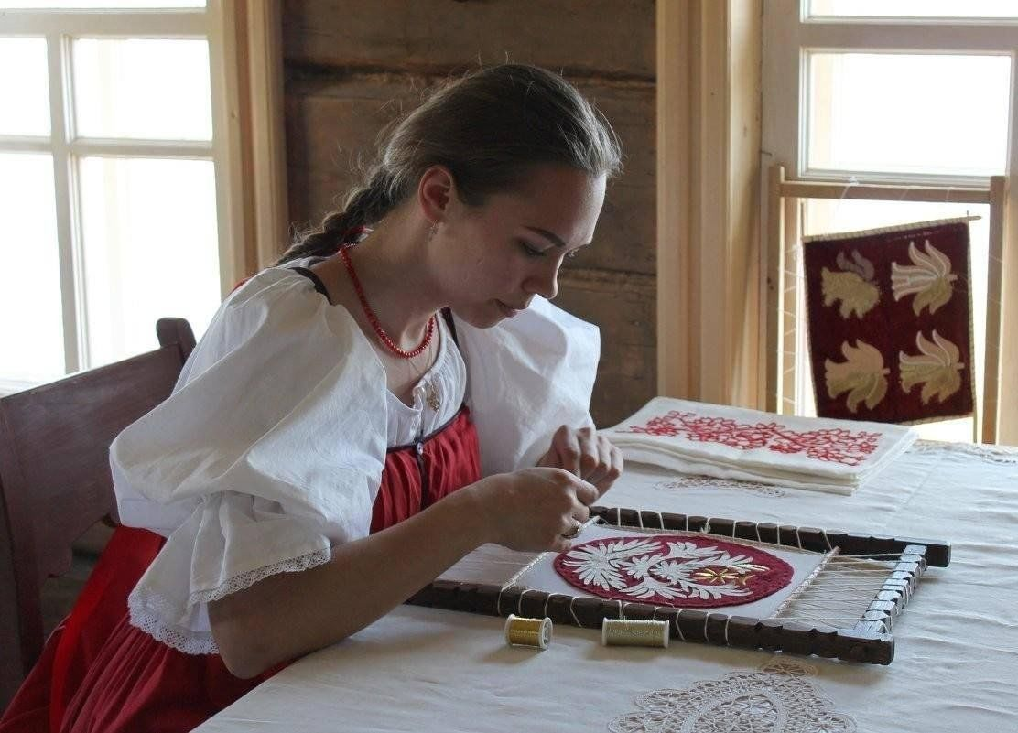
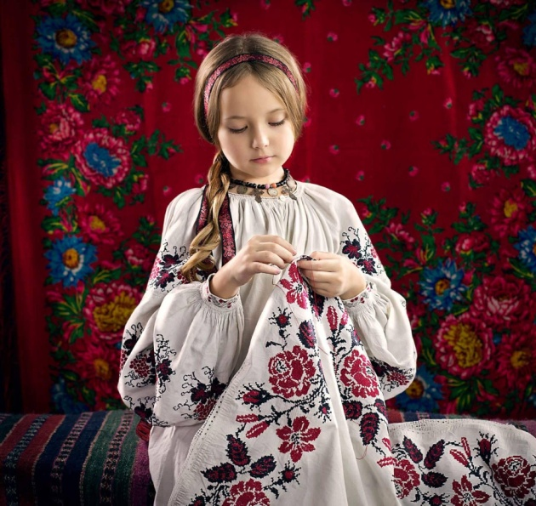

Slide 3
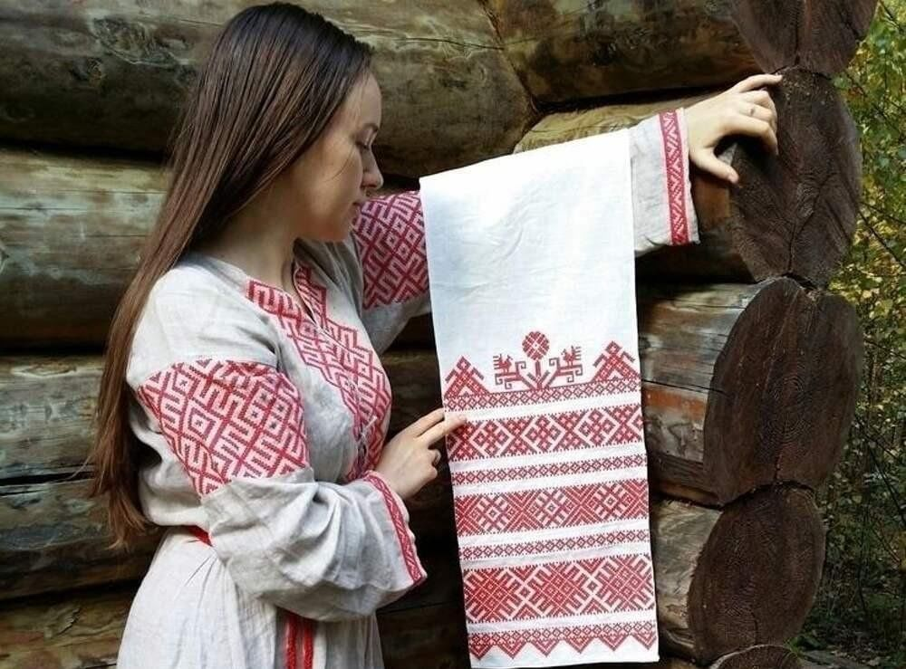
Тема урока:
«Русская
народная
вышивка»
Цели урока:
ВЫЯСНИТЬ назначение рушников-полотенец и их роль в народной жизни
УЗНАТЬ какими узорами они украшались
ПРИМЕНИТЬ полученные знания в творческой работе

Slide 4
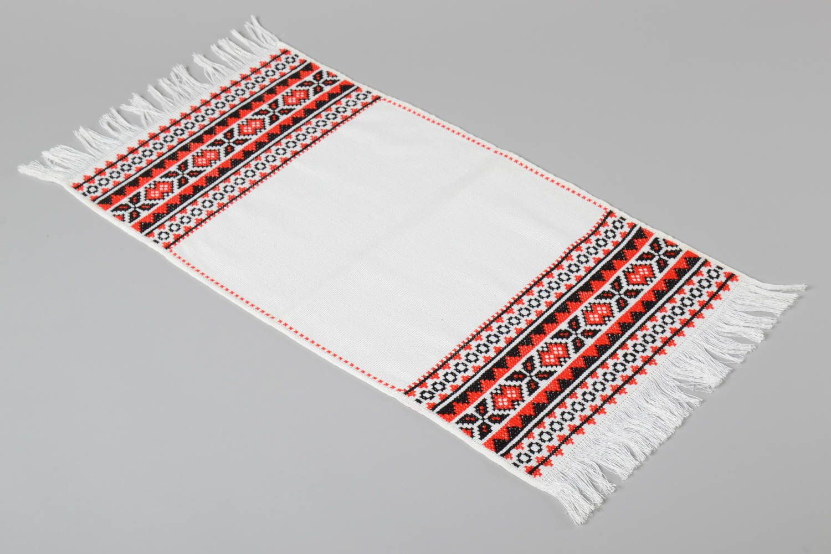
РУКОТЕР - Полотенце для вытирания рук.

Slide 5
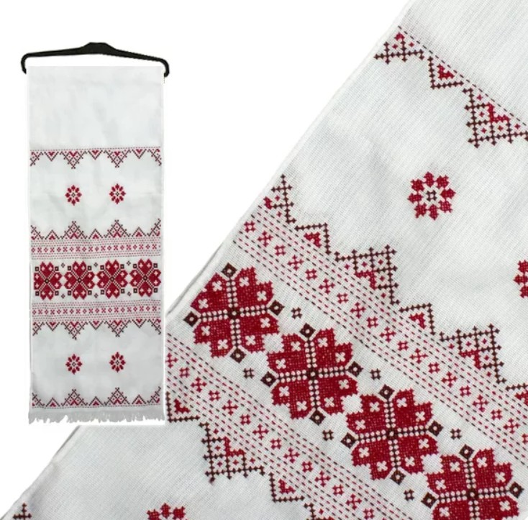
ЗАВЕТНОЕ - Полотенце, которое вышивали по завету,
т.е по обещанию.

Slide 6
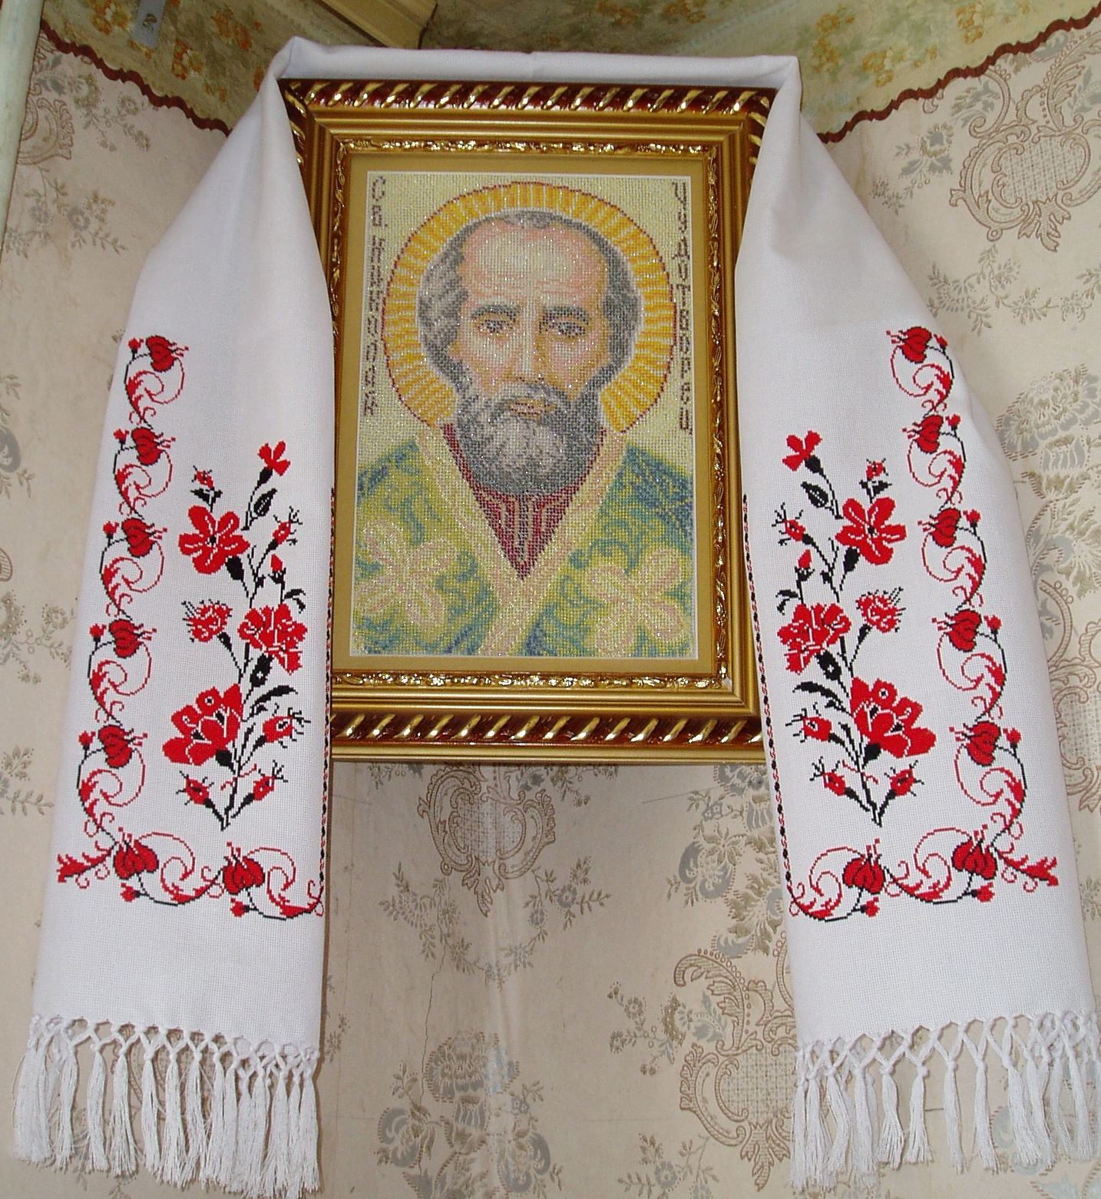
БОЖНИЦА - Полотенце, украшавшее иконы в красном углу.

Slide 7
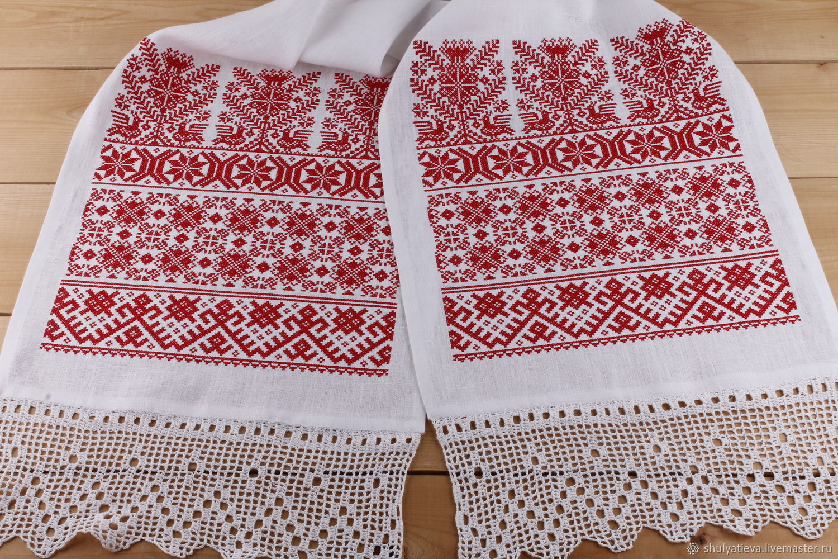
ПОКОЛЕННОЕ - Полотенце, передаваемое по наследству,
обычно свадебное.

Slide 8
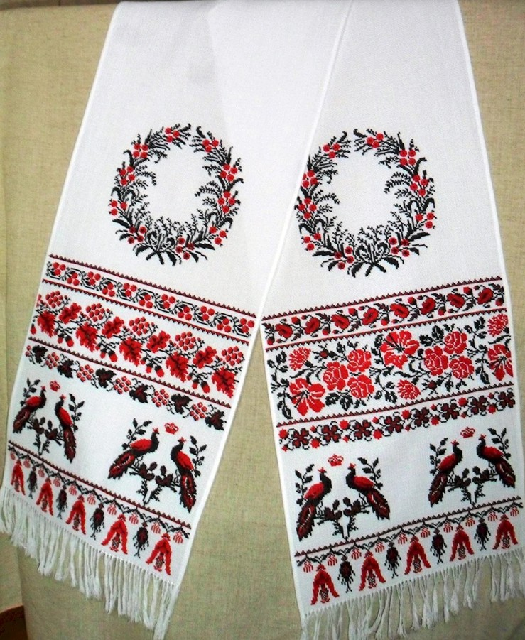
РУКОБИТНОЕ - Участвующее в свадебном обряде

Slide 9
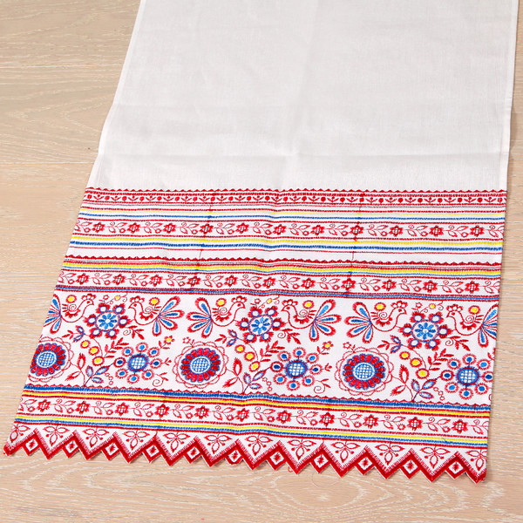
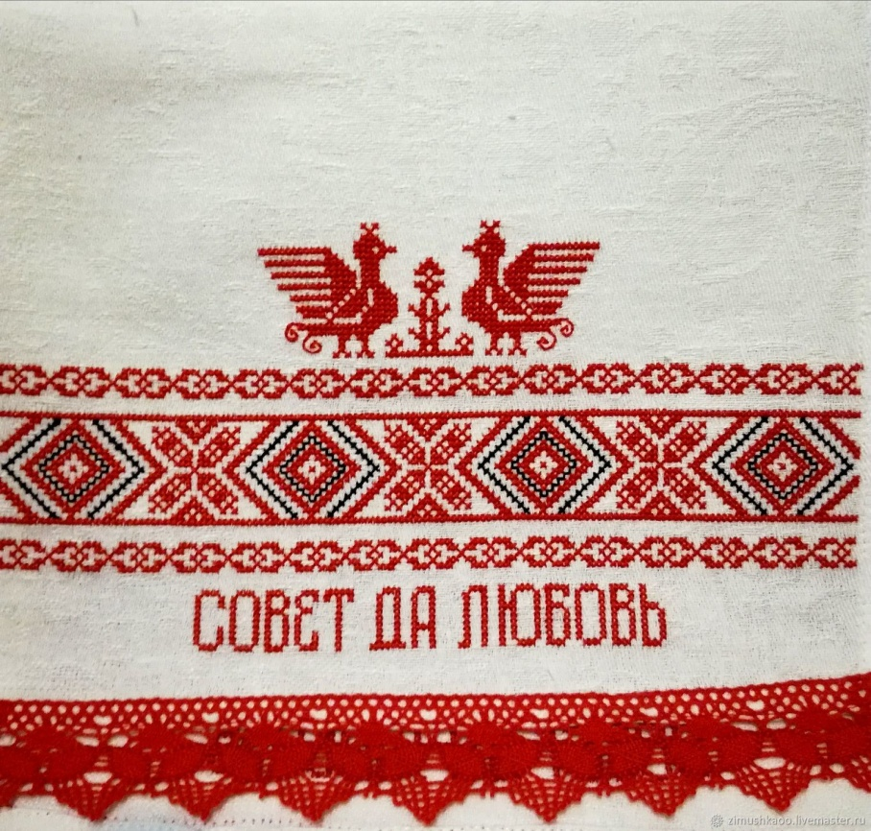
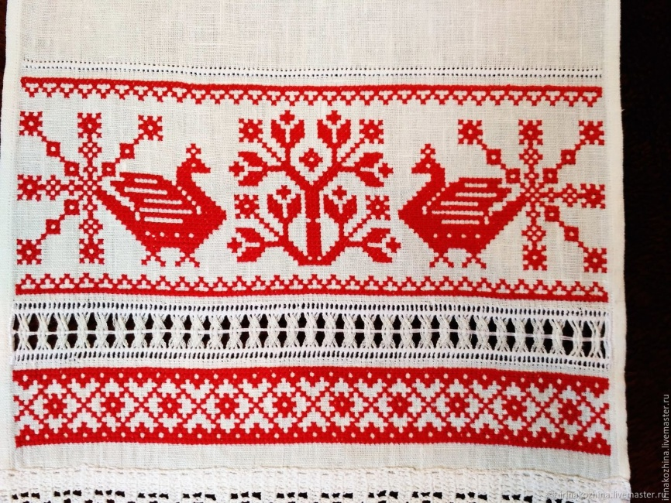

Slide 10
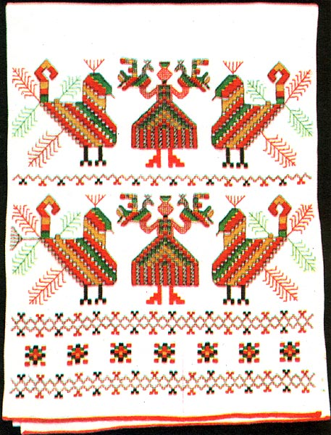
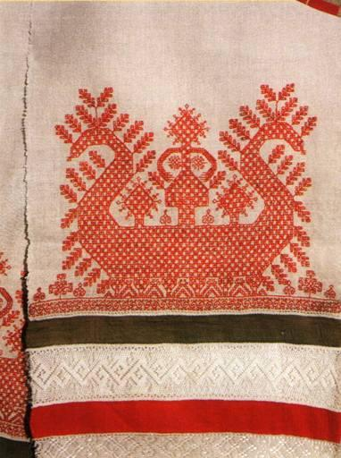
ВСТРЕЧА ВЕСНЫ

Slide 11
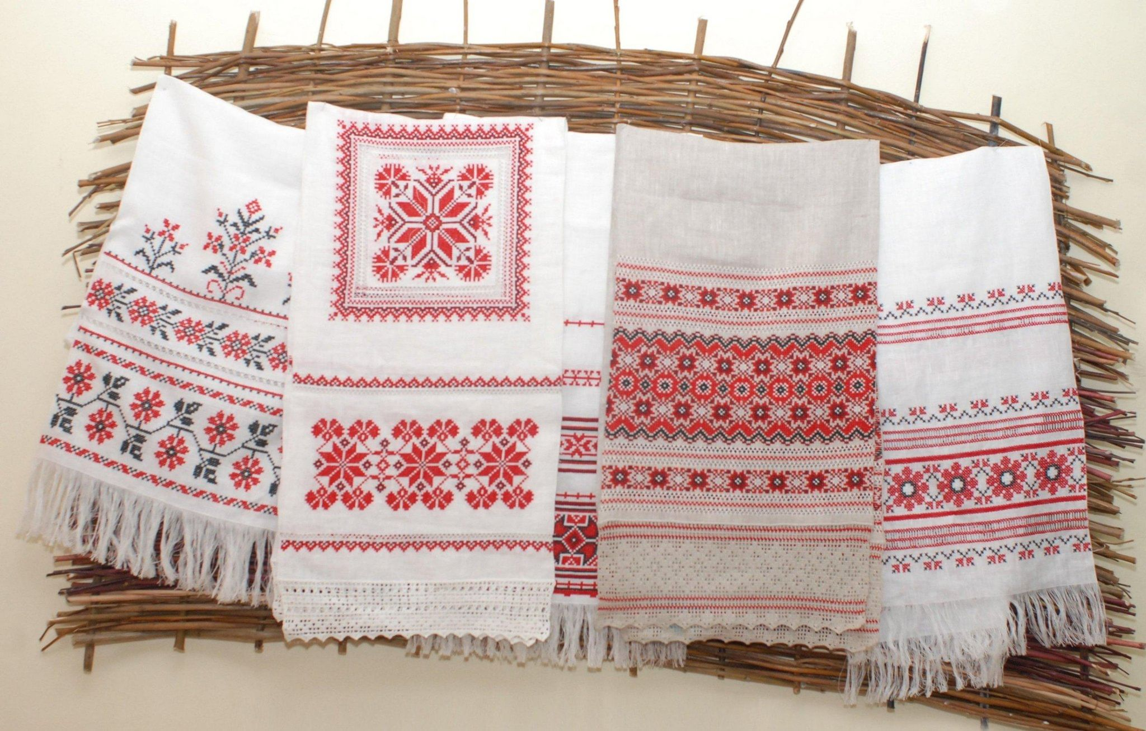

Slide 12
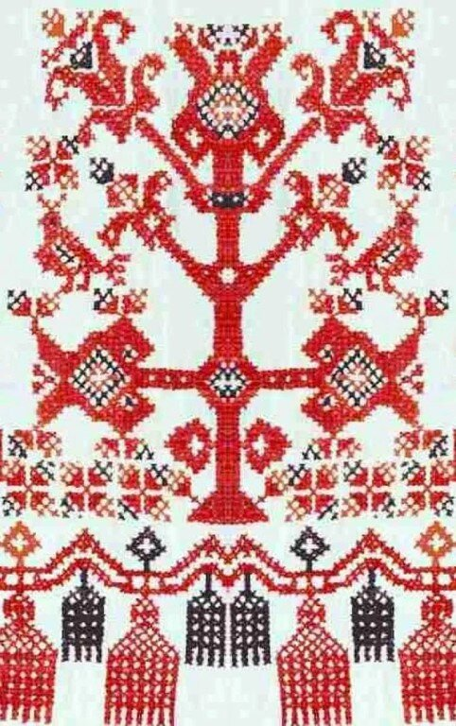
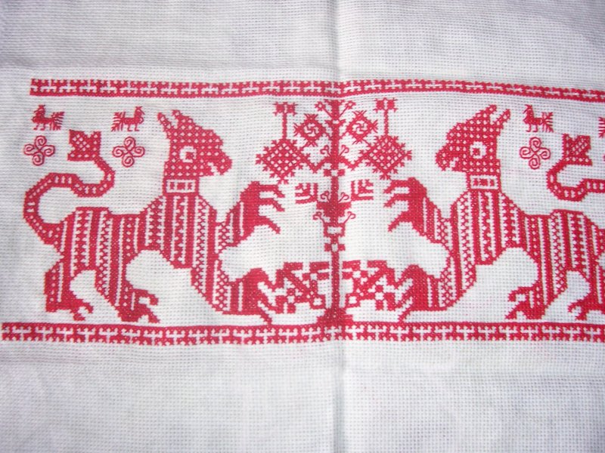
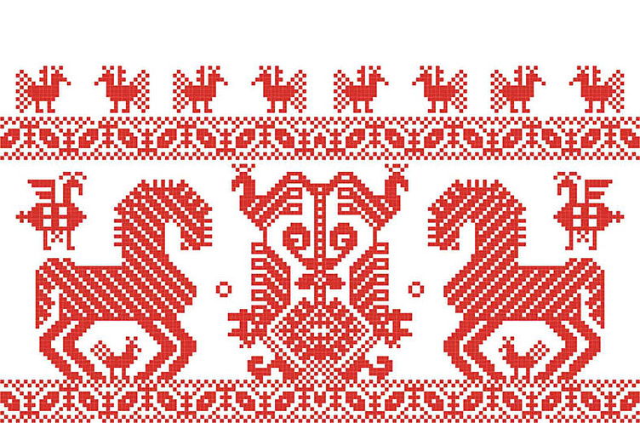
БАРСЫ
ДРЕВО ЖИЗНИ
КОНИКИ

Slide 14
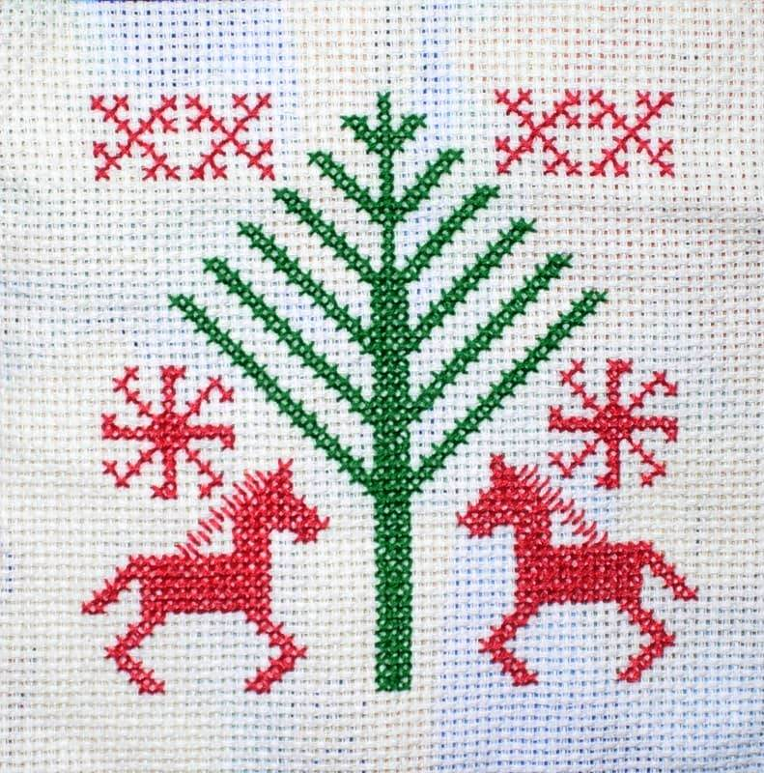
ИГРА: УКАЖИ МЕСТО?

Slide 15
Алгоритм
Как расположим лист?
С чего начнем рисунок?
1. вертикально расположить лист
2. продумать композицию
3. обозначить линию земли или воды
4. обозначить «небо», солнце
5. закомпонавать изображение
(если необходимо найти ось симметрии)
5. выполнить изображение
(заштриховать клеточки)
7. выполнить ажурный подзор (по желанию)

Slide 16
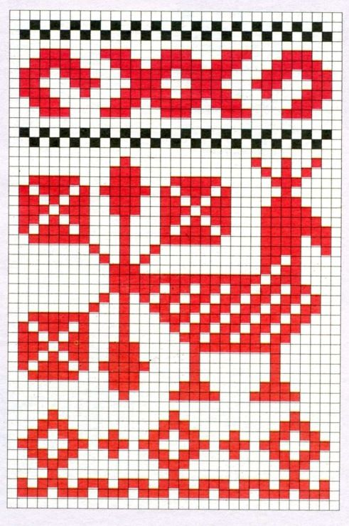
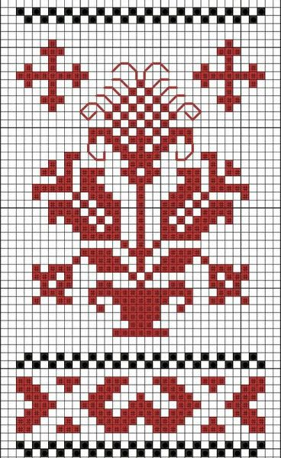

Slide 17
